Slide 1
Exercícios Javascript e Diagrama
De: Josué Cardoso M. Neto 15/08/2024 Prof(a) Debóra Bastista

Slide 2
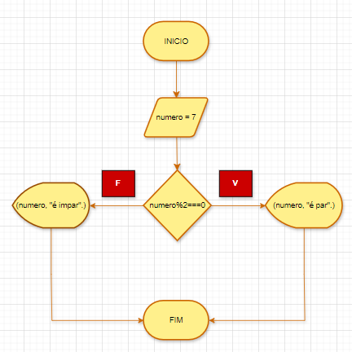
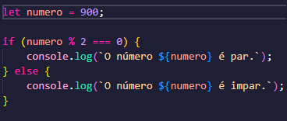
Exercício 1
Desenvolva um algortimo para retornar uma mensagem se o número atribuído a variável é par ou impar.

Slide 3
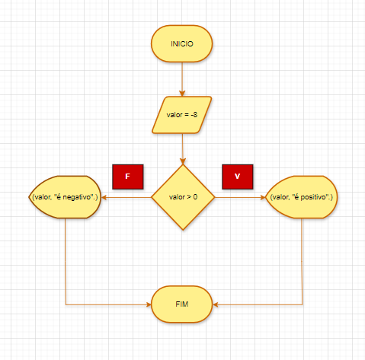
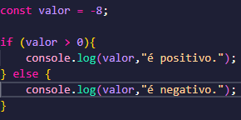
Exercício 2
Desenvolva um algortimo para retornar uma mensagem se o número atribuído a variável é positivo ou negativo

Slide 4
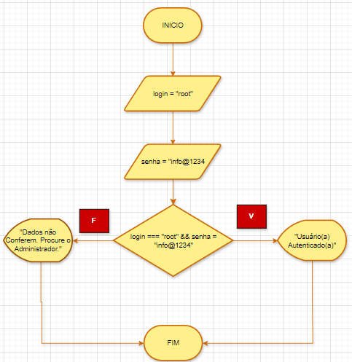
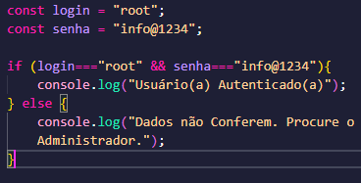
Exercício 3
Criar um programa para autenticar a entrada de um usuário por meio de seu login e senha. O login correto será: "root" e a senha será "info@1234". Se os dados estiverem corretos, deverá aparecer a mensagem: "Usuário(a) Autenticado(a)". Se os dados estiverem errados, deverá aparecer a mensagem: "Dados não Conferem. Procure o Administrador".

